Slide 1

Part2 XAML布局
.NET 5

Slide 2

B站账号： dotNet源计划
知乎账号：juster zhu

Slide 3
什么是布局？
布局在WPF中是最基础也是最重要的一环，它直接决定你界面的样子。掌握熟练度决定它的美观度和
可交互性。
本章内容：
1.布局控件：可以理解为一个容器，容器内可以嵌套容器。可以嵌套N层。
2.有哪些布局控件：Gird ，StackPanel，WrapPanel，Canvas(不常用)
3.实战环节

Slide 4
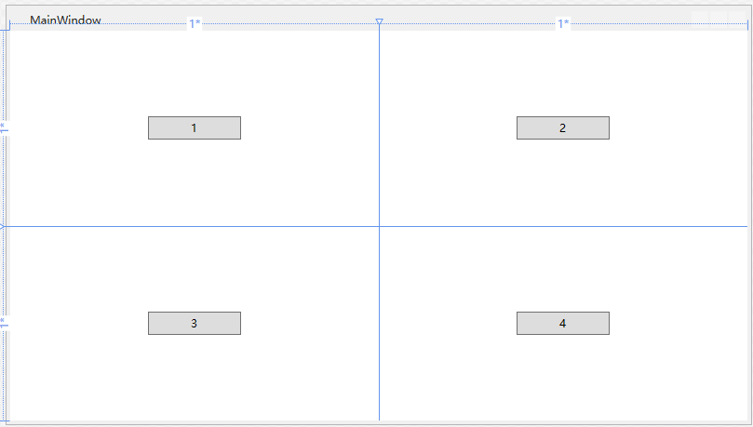
Gird ：可以理解为一个表格，类似于HTML中的Table标签。它是由行和列组成。
<Grid>
<Grid.RowDefinitions>
<RowDefinition></RowDefinition>
<RowDefinition></RowDefinition>
</Grid.RowDefinitions>
<Grid.ColumnDefinitions>
<ColumnDefinition></ColumnDefinition>
<ColumnDefinition></ColumnDefinition>
</Grid.ColumnDefinitions>
<Button Width="100" Height="25">1</Button>
<Button Grid.Column="1" Width="100" Height="25">2</Button>
<Button Grid.Row="1" Width="100" Height="25">3</Button>
<Button Grid.Row="1" Grid.Column="1" Width="100" Height="25">4</Button>
</Grid>

Slide 5
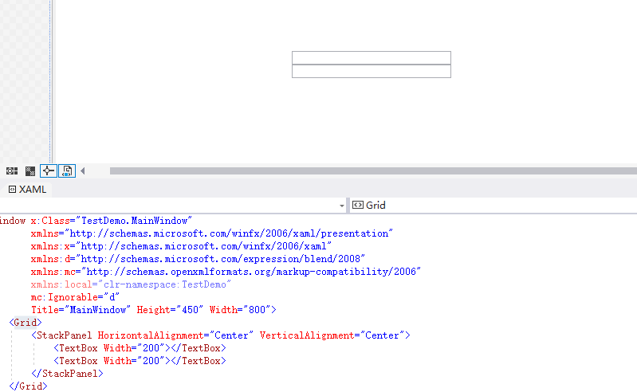
StackPanel：是一个可以将自身内容横向或纵向排列的容器。

Slide 6
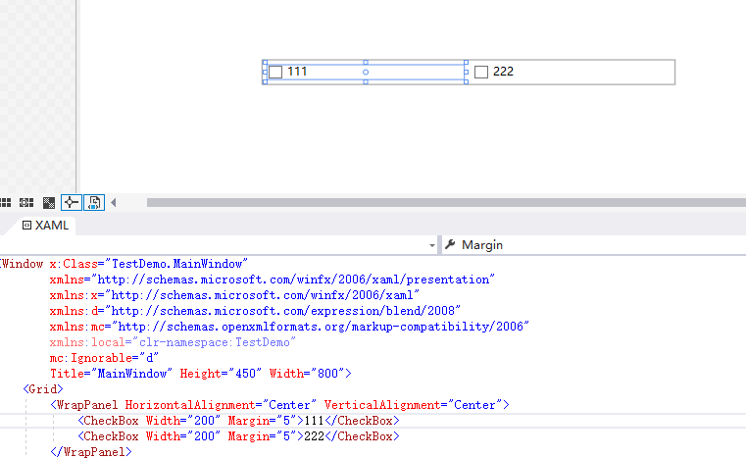
WrapPanel：控件自动的在一行里，如果需要换行则规定好WrapPanel的布局控件的宽度，
如果布局内容超出了这个宽度则会自动换行。

Slide 7
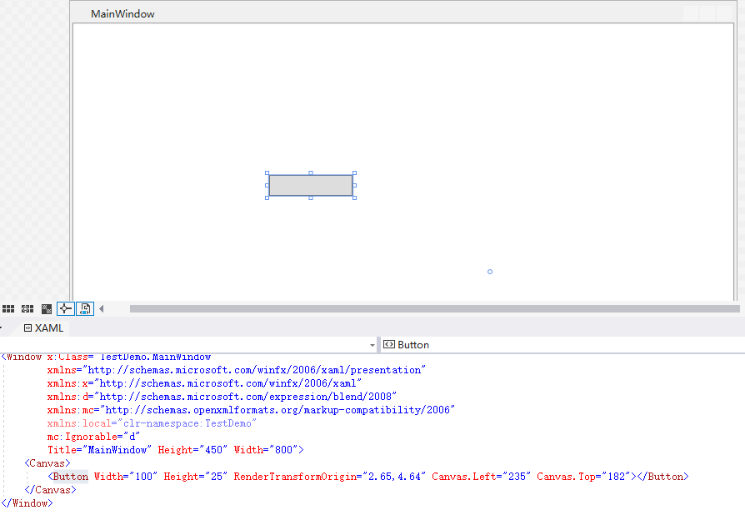
Canvas：它比较特殊。它属于“任意布局”的一种概念，就是你拖控件到UI上的时候你把它放在哪里它就在那里了。

Slide 8
实战环节：
完成一个简易的播放器登录界面。

